Slide 1
Сегрис ИИТ
Обыкновенный калькулятор
Выполнил:
Дегай Александр

Slide 2
Исследование предметной области
Усвоить технологии HTML, CSS и JavaScript.
Сделать калькулятор

Slide 3
Проектирование разработки
Средства разработки
Программная реализация
Функциональные возможности
Структура проекта

Slide 4
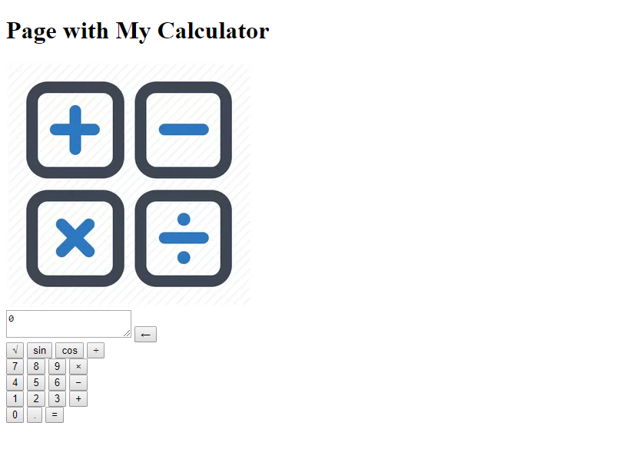
После создания HTML

Slide 5
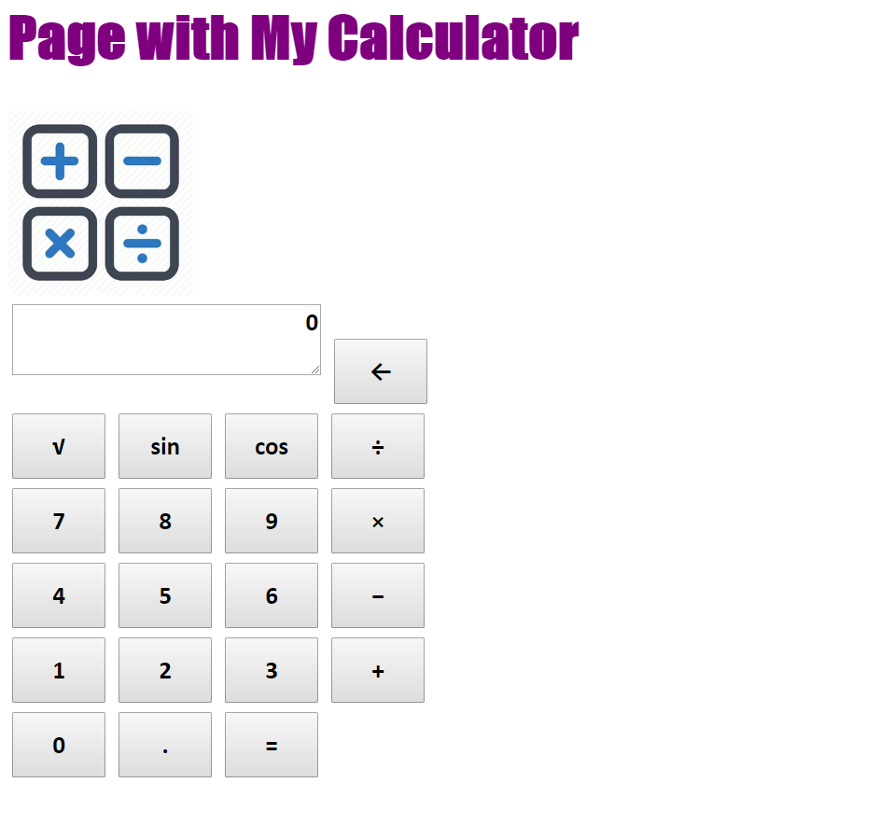
При разработке CSS

Slide 6
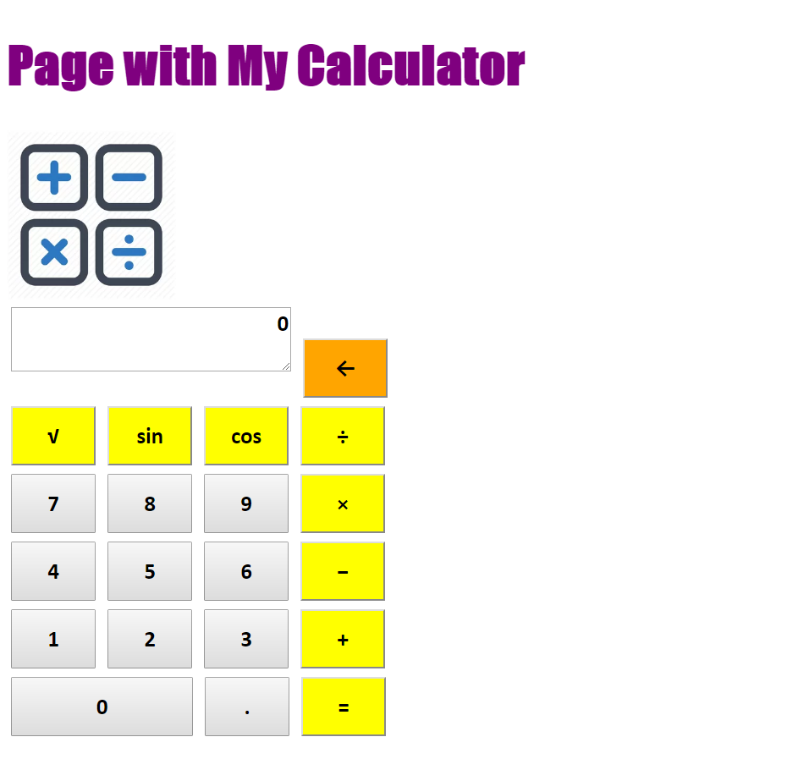
После создания CSS и JavaScript.

Slide 7
Заключение
С помощью технологий HTML, CSS и JavaScript можно написать обычный калькулятор с заголовком, картинкой, кнопками и дисплеем. С помощью него можно найти значение алгеброическихвыражений.

Slide 8
Спасибо за внимание

